Slide 1
Equipo de Protección
Personal
School of Continuing Education
& Professional Development

Slide 2
DISCLAIMER: This material was produced under grant number SH 208 32–SH–0 from the Occupational Safety and Health Administration, U.S. Department of Labor. It does not necessarily reflect the views or policies of the U. S. Department of Labor, nor does mention of trade names, commercial products, or organizations imply endorsement by the U. S. Government. The U.S. Government does not warrant or assume any legal liability or responsibility for the accuracy, completeness, or usefulness of any information, apparatus, product, or process disclosed. COPYRIGHT INFORMATION: This material is the copyrighted property of Miami Dade College. By federal regulation, OSHA reserves a license to use and disseminate such material for the purpose of promoting safety and health in the workplace. Miami Dade College hereby authorizes employers and workplace safety and health professionals to use this material, distributed by or through OSHA, in their workplaces or practices in accordance with the guidance contained in the material. To this end, permission is granted to use such copyrighted material solely for non-commercial, instructional, personal, or scholarly purposes. The material may be used and incorporated into other workplace safety and health programs on the condition that no fee may be charged for the subsequent use of the material. Use of the material for any other purpose, particularly commercial use, without the prior, express written permission of the copyright owner/s is prohibited. Furthermore, any modification to the material is prohibited without the prior, express written permission of the copyright owners.
OSHA - Susan Harwood Training Grant

Slide 3
Equipo de Protección Personal
Obligación del empleador de brindar un ambiente libre de riesgos.
Protección contra peligros potenciales.
Propósito del Equipo de Protección Personal o EPP.
OSHA - Susan Harwood Training Grant

Slide 4
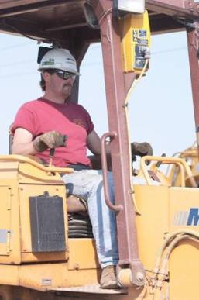
¿Qué es el EPP?
Ropa y accesorios
Creación de una barrera
Protección de la cabeza
Protección de ojos y rostro
Protección de oídos
Protección de manos
Protección de pies
Protección de la respiración
OSHA - Susan Harwood Training Grant

Slide 5
Equipo de Protección Personal
El EPP se selecciona según los peligros de trabajo que usted enfrenta específicamente.
¿Quién paga el EPP?
Cuando los empleados suministran EPP.
OSHA - Susan Harwood Training Grant

Slide 6
Controles de Ingeniería
El EPP se considera siempre considera un recurso extremo.
Protección de tipo provisional.
La primera opción siempre será eliminar el peligro.
Ejemplos:
Especificación del diseño inicial.
Sustitución de materiales por los menos nocivos.
Cambio del proceso.
Cercado del proceso.
Aislamiento del proceso.
OSHA - Susan Harwood Training Grant

Slide 7
Controles de Práctica Laboral
Los empleados pueden alterar el proceso
Ejemplos:
Rotación de trabajo
Método húmedo
Higiene personal
Tareas de maestranza
Incremento del mantenimiento
OSHA - Susan Harwood Training Grant

Slide 8
Peligros en el Empleo
Ejemplos de peligros en el empleo:
Ruido
Químicos
Impacto accidental
Objetos filosos
Partículas expelidas
Polvo y vaporizaciones
Luz intensa
Vibraciones
OSHA - Susan Harwood Training Grant

Slide 9
Lo que Usted
Debe Conocer
OSHA - Susan Harwood Training Grant

Slide 10
Acerca del EPP
Usted debe conocer
Las limitaciones del EPP
Cómo usar el EPP
Cuándo usar el EPP
Revisación previa al uso
Reemplazo
Limpieza y conservación
OSHA - Susan Harwood Training Grant

Slide 11
Limitaciones del EPP
El EPP funciona como una barrera entre usted y un peligro
El EPP no lo protegerá si:
No está diseñado para ese peligro en específico.
Está dañado o gastado.
No ha sido adecuadamente ajustado.
OSHA - Susan Harwood Training Grant

Slide 12
Uso del EPP
Para que el EPP lo proteja eficazmente
Úselo en la forma en que se le enseñó a hacerlo.
Úselo únicamente ante el peligro específico para el cual fue diseñado.
OSHA - Susan Harwood Training Grant

Slide 13
Revisar antes de usar
Antes de usar su EPP, revise si este tiene:
Partes gastadas o dañadas.
Filtraciones, cuarteaduras o deformidades.
La limpieza requerida.
La talla indicada.
OSHA - Susan Harwood Training Grant

Slide 14
Reemplazo
Si algún EPP está gastado o dañado
Repárelo o reemplácelo de inmediato.
No trabaje sin un EPP de repuesto.
Avise a su supervisor si necesita un nuevo EPP.
OSHA - Susan Harwood Training Grant

Slide 15
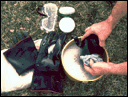
Limpieza y guardado
Limpie su EPP regularmente.
No lo guarde donde pueda estar en contacto con:
Polvo y suciedad
Químicos
Luz solar
Agua
OSHA - Susan Harwood Training Grant

Slide 16
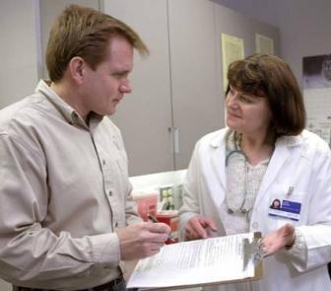
Programa Escrito sobre EPP
Se debe establecer un programa escrito sobre EPP para el empleo.
Dos objetivos básicos del programa sobre EPP:
Proteger al portador.
Prevenir lesiones.
OSHA - Susan Harwood Training Grant

Slide 17
Programa exhaustivo sobre el EPP
Identificación de peligros
Monitoreo médico
Vigilancia del entorno
Selección
Uso
Descontaminación del mantenimiento
Adiestramiento
OSHA - Susan Harwood Training Grant

Slide 18
Protección de
Ojos y Rostro
OSHA - Susan Harwood Training Grant

Slide 19
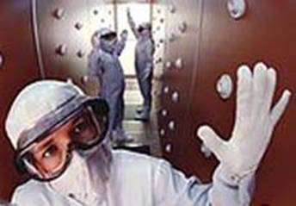
Proteger sus ojos
Sus ojos son órganos muy sensibles y se pueden lastimar con facilidad. Los peligros para los ojos incluyen:
Salpicaduras de químicos
Chispas, polvo o limallas en el aire
Altas temperaturas
Luz ultravioleta o intensa.
OSHA - Susan Harwood Training Grant

Slide 20
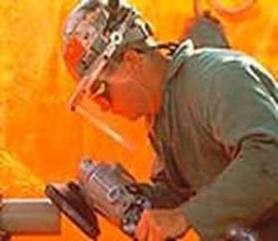
Los peligros específicos incluyen…
IMPACTO - Astillas, máquinas trituradoras, albañilería, trabajo en madera, aserrado, perforación, cincelado, fijación con motor, remachado y lijado.
CALOR - Operación de hornos, colado, fundición, inmersión a temperatura, soldadura.
LUZ o RADIACIÓN - Soldadura con arco eléctrico, soldadura con gas, corte con gas
IRRITACIÓN/CORROSIÓN- Vaporizaciones, polvos, pulverizaciones, salpicaduras.
OSHA - Susan Harwood Training Grant

Slide 21
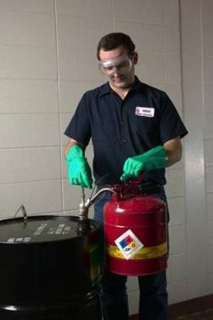
Protección del rostro
Use una máscara cuando exista cualquiera de estos peligros:
Salpicaduras químicas
Rociador líquido
Chispas o astillas expelidas.
Altas temperaturas
Máscara especial
OSHA - Susan Harwood Training Grant

Slide 22
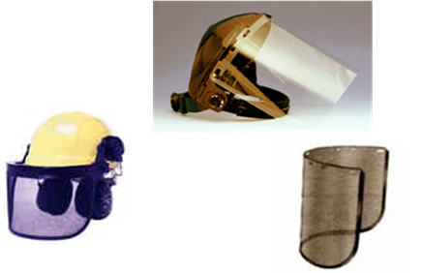
Al usar la máscara…
Siempre emplee el tipo de protección ocular adecuado con la máscara.
La máscara NO está diseñada para proteger los ojos.
OSHA - Susan Harwood Training Grant

Slide 23
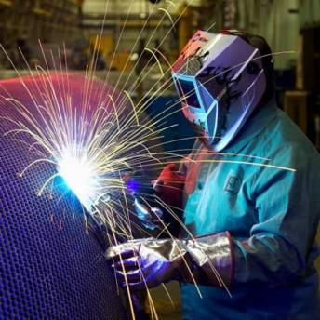
Tipos de protección ocular
Lentes de seguridad, para partículas expelidas y situaciones de riesgo bajo.
Anteojos con ranuras de ventilación, para polvo y rocíos que no presenten peligro.
Anteojos sin ranuras de ventilación, para químicos peligrosos.
Lentes oscuros, para luz intensa o rayos ultravioletas.
OSHA - Susan Harwood Training Grant

Slide 24
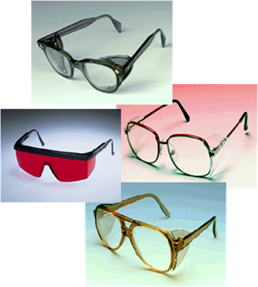
Anteojos graduados y protección de los ojos
Gafas con lentes protectores
Gafas protectoras para usar encima de anteojos graduados
Gafas protectoras que incorporen anteojos graduados.
OSHA - Susan Harwood Training Grant

Slide 25
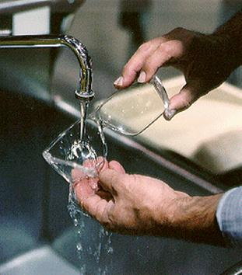
Inspección y mantenimiento de la protección ocular
Mantener los lentes limpios.
Inspeccionarlos y limpiarlos diariamente.
Reemplazar los lentes rayados; al igual que los sucios, pueden ser una fuente de reducción en la visibilidad.
Correas para sujetar las gafas.
Guardado.
OSHA - Susan Harwood Training Grant

Slide 26
Protección de la Cabeza
OSHA - Susan Harwood Training Grant

Slide 27
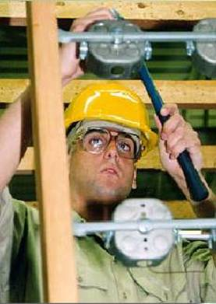
Cascos
Los cascos son necesarios para protegerse de
Objetos que caen.
Impactos accidentales
Utilice un casco evaluado para electricidad allí donde existe la probabilidad de contacto con circuitos activos.
OSHA - Susan Harwood Training Grant

Slide 28
Protección de la Cabeza
Resistir la penetración
Absorber el impacto de un golpe
Parámetros de ANSI
Z89.1-1986
Z89.1-1997
OSHA - Susan Harwood Training Grant

Slide 29
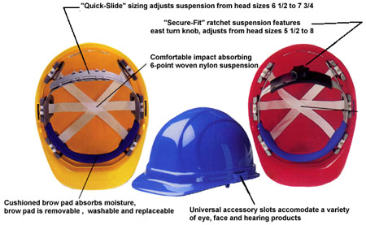
Tipos de cascos protectores
Tipo 1
Tipo 2
Tres clases:
Clase G
Clase E
Clase C
OSHA - Susan Harwood Training Grant

Slide 30
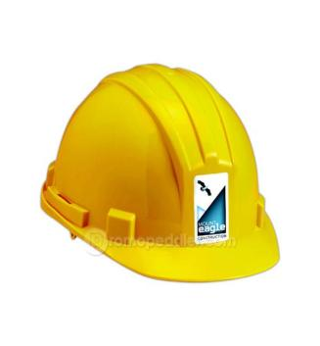
Construcción de los cascos
Resistentes al agua
De combustión lenta
Cubierta y suspensión
Bandas ajustables
OSHA - Susan Harwood Training Grant

Slide 31
Reemplace su casco si...
El sistema de suspensión muestra señales de deterioro como:
grietas
desgarro
partes deshilachadas
El sistema de suspensión no sostiene ya la cubierta dura cuando queda entre 2,5 y 3 centímetros de la cabeza.
OSHA - Susan Harwood Training Grant

Slide 32
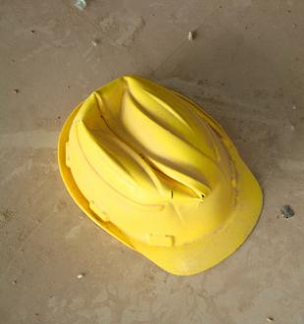
Reemplace su casco si...
El ala o la cubierta está cuarteada, perforada o deforme.
El ala o la cubierta muestran señales de exposición al calor, a químicos, a la luz ultravioleta u otra radiación. Estas señales incluyen:
Pérdida del brillo de la superficie.
Pérdida del esmalte
Descascaramiento
OSHA - Susan Harwood Training Grant

Slide 33
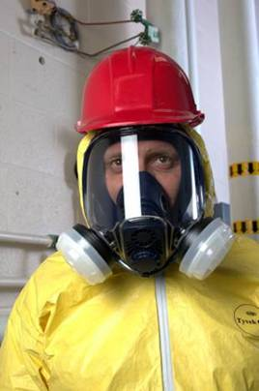
Inspección y mantenimiento del casco
Limpieza del casco
Inspección diaria
Exposición a condiciones inusuales
Guardado
OSHA - Susan Harwood Training Grant

Slide 34
Protección de los Pies
OSHA - Susan Harwood Training Grant

Slide 35
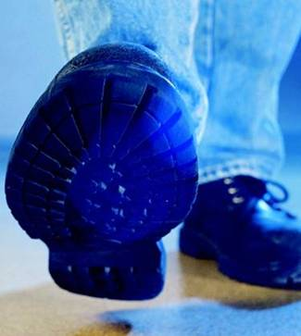
Peligros para los pies
Toneles o herramientas que puedan rodar o caer sobre sus pies.
Objetos agudos como clavos o pinchos que puedan perforar la suela o la parte superior de los zapatos corrientes.
Metal fundido que pudiera salpicar.
Superficies calientes resbaladizas o húmedas.
Químicos corrosivos.
OSHA - Susan Harwood Training Grant

Slide 36
Condiciones peligrosas
IMPACTO - Llevar o manipular materiales como paquetes, objetos, partes o herramientas pesadas que pudieran dejarse caer.
COMPRESIÓN - Actividades laborales que involucran carros deslizables (carros manuales de manipulación de materiales) o se realizan alrededor de cilindros voluminosos o de tubos pesados.
PERFORACIÓN - Peligro de objetos agudos como clavos, alambres, tachuelas, grapas grandes, chatarra, etc.
QUÍMICAS - Revise la Hoja de Datos sobre Seguridad de Materiales (Material Safety Data Sheet, MSDS) acerca de protección.
OSHA - Susan Harwood Training Grant

Slide 37
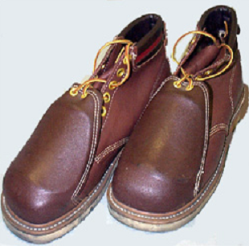
Tipos de protección para los pies
Tipos de protección para los pies
Zapatos de seguridad
Botas
Calzas
OSHA - Susan Harwood Training Grant

Slide 38
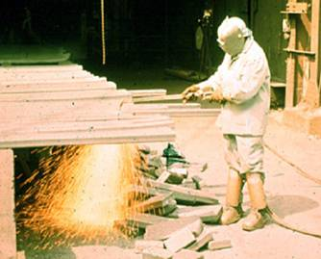
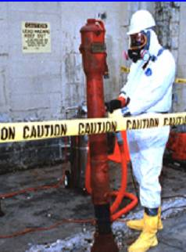
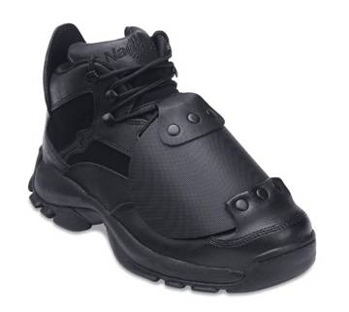
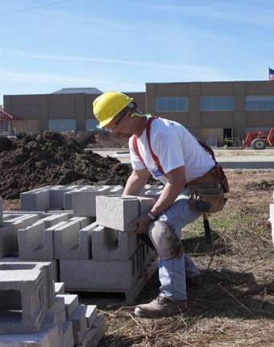
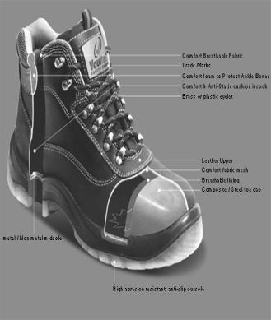
OSHA - Susan Harwood Training Grant
Notes:
Los zapatos de seguridad deben ser sólidos y tener una punta resistente a los golpes. En determinados modelos, las plantillas metálicas sirven para proteger contra heridas de perforación. En ciertos tipos de calzado, se puede encontrar protección adicional, como resguardo del metatarso. Los zapatos de seguridad vienen en una variedad de estilos y materiales, como cuero, botas de goma o modelo Oxford.

Slide 39
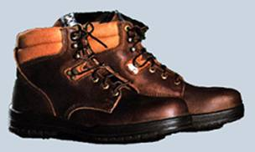
Inspeccione el calzado diariamente
Asegúrese de que no presente:
Cuarteaduras, desgarros ni desgaste en la parte superior.
Desgaste, huecos, desgarros, rajaduras, o pérdida de las líneas de las suelas.
Separación entre las suelas y la parte superior.
OSHA - Susan Harwood Training Grant

Slide 40
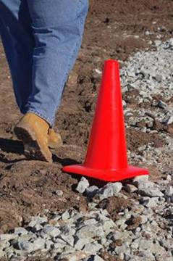
Requisitos para los zapatos de seguridad
Solidez
Punta resistente a los golpes
ANSI Z41.1 1967
OSHA - Susan Harwood Training Grant

Slide 41
Protección de las Manos
OSHA - Susan Harwood Training Grant

Slide 42
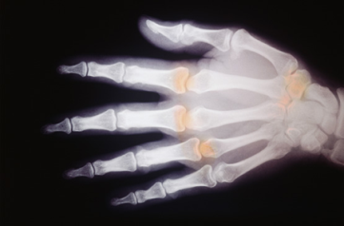
¿Por qué usar protección para las manos?
Quemaduras
Cortes
Electrocuciones
Amputaciones
Absorción de químicos
OSHA - Susan Harwood Training Grant

Slide 43
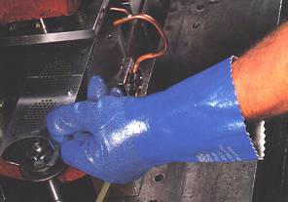
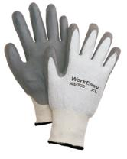
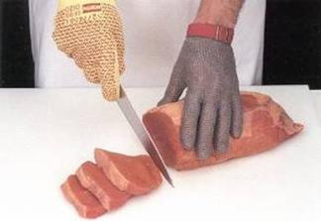
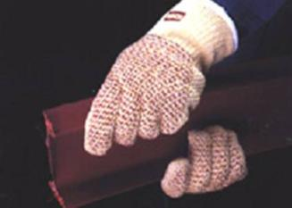
Tipos de protección para las manos
OSHA - Susan Harwood Training Grant

Slide 44
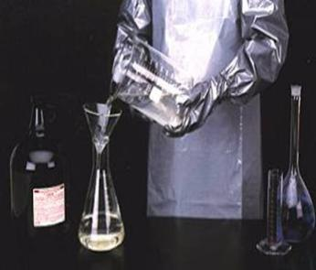
Selección de guantes
No todos los guantes son creados iguales... Asegúrese de que los guantes que usará le protegerán las manos de los peligros específicos del trabajo.
Los guantes químicos no duran por siempre… Comprenda las características químicas y de acostumbramiento de su guante en particular.
OSHA - Susan Harwood Training Grant

Slide 45
Antes de usarlos…
Utilice el guante indicado para el trabajo.
Quítese anillos y pulseras.
No use guantes que pudieran quedar trabados en las maquinarias
Revíselos para asegurarse de que no estén gastados o dañados.
OSHA - Susan Harwood Training Grant

Slide 46
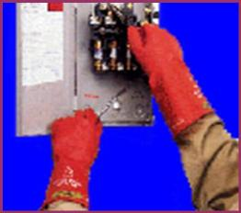
Revisión de los guantes eléctricos
Agujero, rasgadura, perforación o corte.
Corte de ozono o marca. Cuerpo extraño incrustado.
Hinchazón, ablandamiento, endurecimiento; si se está volviendo pegajoso o inelástico.
Cualquier otro desperfecto que afecte las propiedades aislantes.
Pruébelos con aire antes de cada uso.
OSHA - Susan Harwood Training Grant

Slide 47
Protección de los Oídos
OSHA - Susan Harwood Training Grant

Slide 48
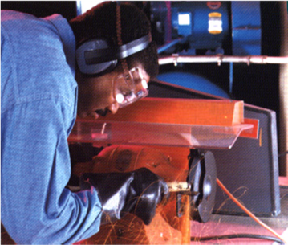
Proteja sus oídos…
Use protección auditiva cuando se encuentre:
En áreas de mucho ruido.
Utilizando sierras eléctricas, herramientas de golpeo, etc.
Fuera del horario laboral en prácticas de tiro, utilizando herramientas eléctricas, etc.
Reemplace los protectores de oídos inmediatamente si están gastados o dañados.
OSHA - Susan Harwood Training Grant

Slide 49
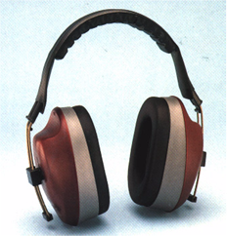
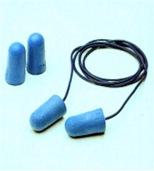
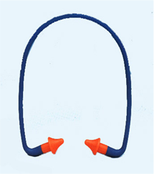
Tipos de Protectores de Oídos
OSHA - Susan Harwood Training Grant

Slide 50
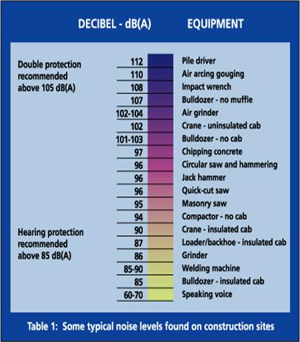
OSHA - Susan Harwood Training Grant

Slide 51
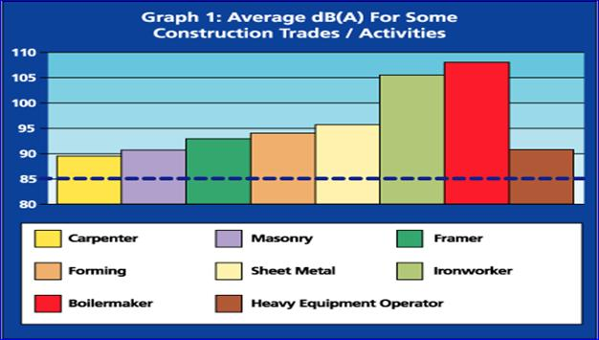
OSHA - Susan Harwood Training Grant

Slide 52
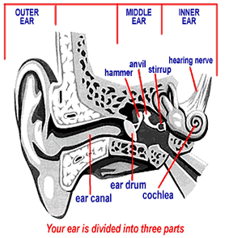
Síntomas de pérdida de la audición
Zumbido en los oídos.
Dificultad para escuchar conversaciones normales.
Los ruidos se escuchan amortiguados o “borrosos”.
OSHA - Susan Harwood Training Grant

Slide 53
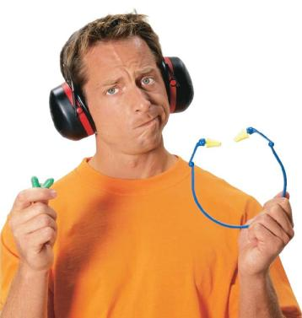
La protección auditiva debe…
Mantenerse limpia.
Quedar ajustada a la cabeza o dentro del oído.
Estar libre de espacios o rajaduras.
OSHA - Susan Harwood Training Grant

Slide 54
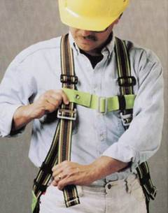
Equipo de Protección Contra Caídas
Cuerdas de salvamento
Seguridad
Cordones
OSHA - Susan Harwood Training Grant

Slide 55
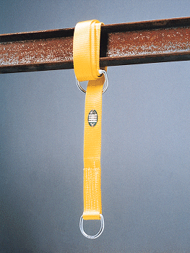
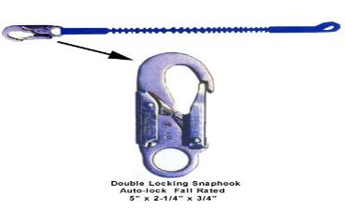
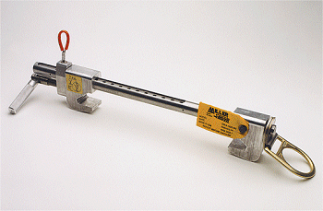
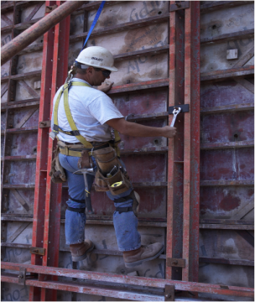
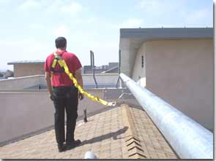
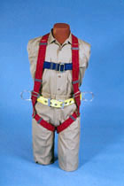
OSHA - Susan Harwood Training Grant
Notes:
Las cuerdas de salvamento, los arneses de seguridad y los cordones se usan para la protección contra caídas. Las cuerdas de salvamento, los arneses de seguridad y los cordones deben ser utilizadas solamente como salvaguardas del empleado. Cualquier cuerda de salvamento, arnés de seguridad o cordón que hayan sido sometidos a cargas de servicio, a diferencia de los utilizados en pruebas de carga estática, deberán ser retirados inmediatamente y dejar de ser utilizados por los empleados. Las cuerdas de salvamento deben quedar aseguradas por encima del punto de operaciones a un punto de anclaje o un elemento de la estructura capaz de soportar un peso muerto de 5,400 libras como mínimo.

Slide 56
¿Qué más?
OSHA - Susan Harwood Training Grant

Slide 57
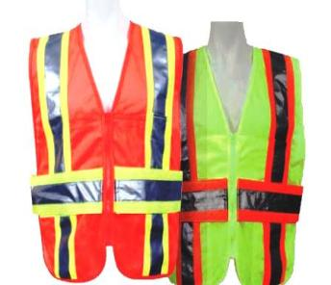
Otros peligros
Chalecos salvavidas y muerte por ahogo
Traslado de vehículos
Prendas reflectoras
OSHA - Susan Harwood Training Grant

Slide 58
EPP...
es su protección
OSHA - Susan Harwood Training Grant

Slide 59
Protéjase
Use el EPP que corresponda al peligro.
Inspeccione su EPP antes de usarlo.
Reemplace el EPP dañado o gastado.
Guarde su EPP adecuadamente de tal manera que esté listo para el uso siguiente.
Mantenga su EPP limpio.
Notifique a su supervisor si necesita un EPP nuevo.
OSHA - Susan Harwood Training Grant

